Slide 1
Caso UMS sobre Evolith
Aplicación Empresarial de Referencia

Slide 2
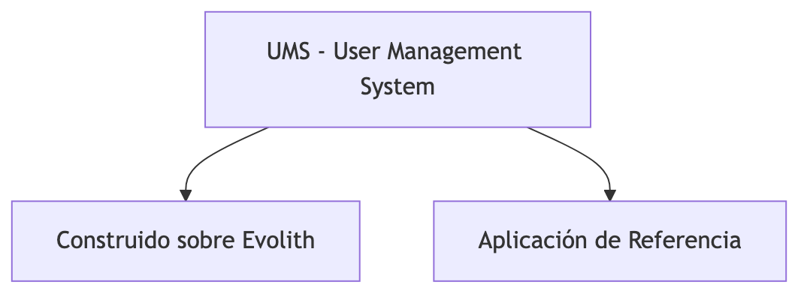
1. ¿Qué es UMS?
User Management System corporativo.
• Instanciación real de las reglas de Evolith.
• Demuestra viabilidad técnica.

Slide 3

2. Propósito como Referencia
Tangibiliza conceptos abstractos.
• Proporciona código base, pipelines y pruebas reales.
• Sirve de acelerador (plantilla).

Slide 4
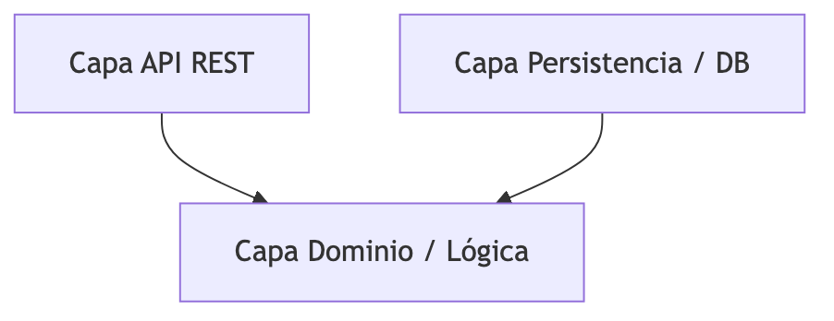
3. Arquitectura Evolith en UMS
Implementación modular (Bounded Contexts).
• Adaptación de Arquitectura Hexagonal.
• Aislamiento de la lógica de dominio.

Slide 5
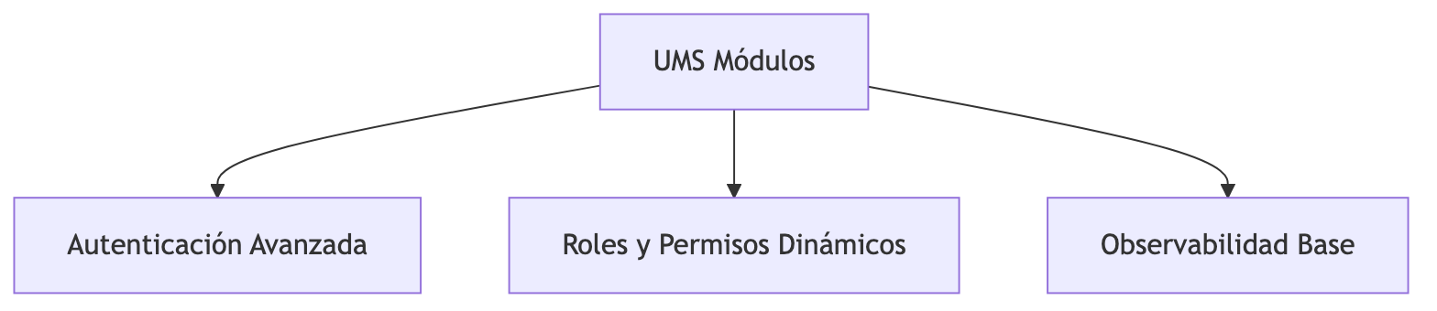
4. Patrones Aplicados
Resolución formal de Autenticación y Autorización.
• Manejo avanzado de Auth Graph corporativo.
• Parametrización dinámica.

Slide 6
5. Trazabilidad en la Práctica
Muestra cómo atar un requerimiento de PRD hasta el código.
• Historias referenciando ADRs.
• Evidencia viva.

Slide 7
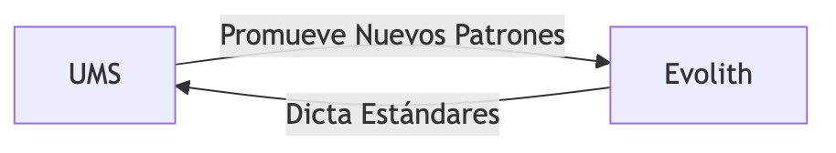
6. El Ciclo de Retroalimentación
Los aprendizajes en UMS se promueven.
• Las mejoras técnicas locales suben a Evolith como estándares corporativos.

Slide 8
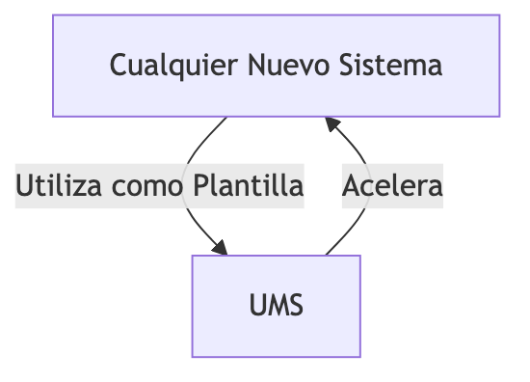
7. Adopción para el Futuro
Start rápido para nuevos equipos.
• Menos fricción de andamiaje.
• Mayor tiempo enfocado en valor de negocio.

